Slide 1





Акселерационная
программа
ИНФО
БИОТЕХ
Новосибирский ГАУ
Разработка диагностической тест-системы для моментального определения инфекций у КРС.
Бормонтова Елизавета Николаевна
Фалькович Степан Алексеевич
Скворцова Анастасия Николаевна
Бирчикова Валерия Сергеевна
Калашникова Ирина Сергеевна
Устюгова Екатерина Евгеньевна

Slide 2
Общая информация о проекте
Описание проекта
Диагностическая тест-система для моментального определения сальмонелёза, клостридиоза, колибактериоза у КРС. Определение проводится методом иммунной хроматографии.
Основное технологическое направление
(выбрать подходящее с Сайта Акселератора)
Стадия проекта
Проект находится на стадии идеи
Функциональный прототип
Пилотное производство
Пилотное производство /
Идут продажи
Серийное производство /
Идут продажи

Slide 3
Предлагаемое решение
Описание проблемы/потребности клиента
Сейчас для определения того что животное болеет, на хозяйствах отбирают кровь определённого поголовья, и эти образцы отправляют в лабораторию. Только после получения результатов из лаборатории, на ферме приступают к лечению. В связи с тем, что весь процесс занимает время (1-2 дня), это приводит к финансовым убыткам. Они связанны с несвоевременным лечением скота. Убытки проявляются в виде снижения молочной продуктивности и снижением привеса.
Описание решения
Наше решение позволит определить больное животное или нет, в этот же день. Наше решение приведёт к уменьшению финансовых убытков. Это связанно с тем что лечение будет начинаться в день заболевания.
Принцип на тест-системе имеется 2 линии, на тестовой линии иммобилизованы антитела, специфические к данному аналиту, а на контрольной линии — антивидовые антитела, специфические к первичным антителам. Перед использованием образец исследуемого образца мы смешиваем с буферным раствором в котором содержатся меченые антитела, они связываются с антигеннами в образце. Аналит начинает мигрировать вдоль полоски по принципу тонкослойной хроматографии. На Затем иммунный комплекс попадает в тестовую зону, где он связывается со специфическими антителами, образуя «сэндвич» Ат-Аг-Ат-метка. Избыток не связавшегося конъюгата связывается с антивидовыми антителами на контрольной линии. Таким образом, выявление 2 линий на тест-полоске является положительным результатом теста. При отсутствии аналита в образце конъюгат связывается с антивидовыми антителами только на контрольной линии, образуя одну линию на тест-полоске.

Slide 4

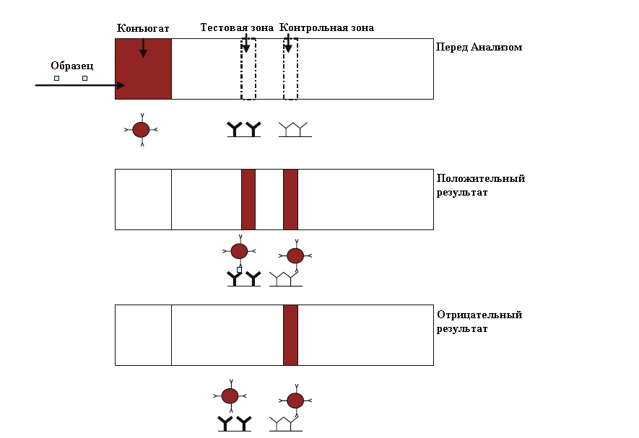
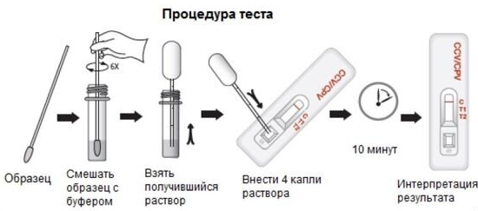
Предлагаемое решение: демонстрация
4

Slide 5
Эффекты от внедрения
Расчет экономического эффекта от внедрения
Укажите, какие экономические эффекты может получить индустриальный партнер от внедрения вашего решения?
Расчет бюджета пилотного внедрения
1 млн
Другие эффекты (экологический и т.п.)
-
5

Slide 6
График реализации пилотного решения
Этапы и сроки реализации предлагаемого решения
С октября по ноябрь 2023 г, определение вектора развития, расчёт экономической целесообразности
С декабря 2023 по май 2025. Поиск лабораторий, реагентов, создание рабочего прототипа, проведение первых клинических испытаний
С мая 2025 по май 2026г. Получение разрешения от государственных органов на производство и продажи тест-систем. Поиск партнёров и потенциальных клиентов. Поиск помещения, оборудования, персонала и т.д
Цель
этапа
Проектировка
Разработка
Реализация
Разработка бизнес модели
Поиск и согласование, лабораторий, поставщиков. Создание рабочего прототипа. Проведение испытаний
Получение разрешения на массовый выпуск. Поиск поставщиков и точек сбыта. Поиск потенциальных клиентов
Описание
этапа
Октябрь’23
Ноябрь’23
Декабрь’23
Май’25
Май’25
Май’26
6

Slide 7
Интеллектуальная собственность
В рамках проекта для защиты интеллектуальной собственности планируется:
Оформление товарного знака (торговой марки) AstheaTest;
Указание на каждой тест-системе товарного знака и места производства;
Создание фирменных названий тест-систем для каждого заболевания;
Возможно оформление патента на полезную модель.
7

Slide 8
Конкуренты
Критерий | AstheaTest | Лаборатории | Зарубежные Аналоги
Цена | Клиент платит только за тест-систему | Клиент платит за расходники для забора материала, за логистику и за проведение лабораторного исследования | Клиент платит за тест-систему и доставку из-за рубежа
Скорость | Результат известен в течение 5-15 минут | Результаты лабораторных исследований в зависимости от лаборатории как правило известны с течение 1-7 дней | Результат известен в течение 5-15 минут
Доступность | Отечественные тест-системы всегда будут доступны животноводческим хозяйствам, так как их поставка не зависит от ограничения импорта и политических отношений | Нет проблем с доступностью | Недоступны или труднодоступны для животноводческих хозяйств, находящихся в РФ
Достоверность | Ожидаемая чувствительность >95% | Как правило самый достоверный результат | Чувствительность таких тест-систем составляет от 80 до 99% в зависимости от теста
8

Slide 9
Бизнес-модель
1. Ценностное предложение - ключевые ценности 1. Надежный и быстрый метод анализа; 2. Нет необходимости использования дополнительного оборудования, отправки проб в лабораторию; 3. Экономия трудовых и временных затрат, возможность получить результат здесь и сейчас; 4. Своевременное обнаружение возбудителя и купирование инфицирования поголовья. | 2. Целевые сегменты потребителей 1. Промышленные животноводческие хозяйства (B2B); 2. Фермерские хозяйства (B2B); 3. Частные ветеринарные службы (B2B); 4. Государственная ветеринарная служба, в том числе Россельхознадзор (B2G); 5. Частные владельцы КРС (B2C); Одним словом: все организации связанные с содержанием КРС. | 3. Каналы продаж 1. Сайт продукта; 2. Оптовые продажи по предварительным заказам; 3. Выставки/выступления на конференции; 4. Онлайн-магазины; 5. Реклама на сайтах партнеров; 6. Обзвон; 7. Офлайн-магазины (направлено больше на частных фермеров). | 4. Взаимоотношения с клиентами Вид взаимоотношений: Персональная поддержка. Клиент может общаться напрямую с представителем компании, получая от него помощь в процессе покупки и после нее. Это может происходить посредством: • Прямого контакта по телефону (call-центр, горячая линия); • E-mail с рекомендациями; • Личного кабинет на сайте компании; • Личного визита в офис продаж.
5. Источники доходов Сейчас клиенты платят за расходники для забора крови, логистику и проведение лабораторных анализов. В будущем клиенты будут платить за наши тест-системы, так как они позволят снизить временные, трудовые и материальные затраты предприятия. | 6. Ключевые ресурсы Для производства тест-систем необходимы: 1. Лаборатория с необходимым оборудованием и реагентами; 2. Лабораторные специалисты; 3. Помещение для упаковки, сортировки и хранения готовых тест-систем. | 7. Ключевые партнеры 1. Онлайн/офлайн магазины с ветеринарной продукцией, в которых мы могли бы реализовывать собственную продукцию; 2. Компании-поставщики, которые поставляют комплектующие и реагенты для тест-систем.
8. Ключевые виды деятельности Для организации производства необходимо изучить методику создания тест-системы и создать четкий план (последовательность производственного процесса). Для продвижения продукта нужен менеджер по рекламе, а в дальнейшем и SMM-менеджер, которые будут заниматься разработкой рекламной кампании, поиском подходящих рекламных каналов и продвижением продукта в соцсетях. Наш продукт не сможет существовать без необходимых реагентов и комплектующих (прекращение поставок), а также без спроса на потребительском рынке. |  | 9. Структура затрат 1. Наиболее важными являются затраты на расходные материалы, реагенты, лаб. исследования, а также аренду помещения; 2. Проведение клинических и лабораторных исследований, создание сайта компании, реклама; 3. Консультации с высококвалифицированными специалистами, организация группы животных для тестирования , определение чувствительности/специфичности тест-систем.
9

Slide 10
Команда проекта
Бормонтова Елизавета Николаевна
Роль в проекте: Team Lead
Предыдущий опыт: Отсутствует
Ключевые компетенции: Управление проектом и командой, ответственность за качество управления проектом.
Фалькович Степан Алексеевич
Роль в проекте: Администратор проекта
Предыдущий опыт: Отсутствует
Ключевые компетенции: Управление взаимодействием и документооборотом документов проекта
Скворцова Анастасия Николаевна
Роль в проекте: Менеджер по затратам и рискам
Предыдущий опыт: Отсутствует
Ключевые компетенции: Управление затратами и финансированием проекта. Управление рисками в проекте.
Калашникова Ирина Сергеевна
Роль в проекте: Инженер проекта
Предыдущий опыт: Отсутсвует
Ключевые компетенции: Управление содержанием проекта в части производственных процессов.
Бирчикова Валерия Сергеевна
Роль в проекте:
Предыдущий опыт: Отсутствует
Ключевые компетенции:
Устюгова Екатерина Евгеньевна
Роль в проекте:
Предыдущий опыт: Отсутствует
Ключевые компетенции:
10

Slide 11
Акселерационная
программа
ИНФО
БИОТЕХ
Новосибирский ГАУ
Разработка диагностической тест-системы для моментального определения инфекций сельскохозяйственных животных.
Бормонтова Елизавета Николаевна
Фалькович Степан Алексеевич
Скворцова Анастасия Николаевна
Бирчикова Валерия Сергеевна
Калашникова Ирина Сергеевна
Устюгова Екатерина Евгеньевна

